Slide 1
Ладожский вокзал
Проект Эрмель Артемия 3<В>Класса

Slide 2
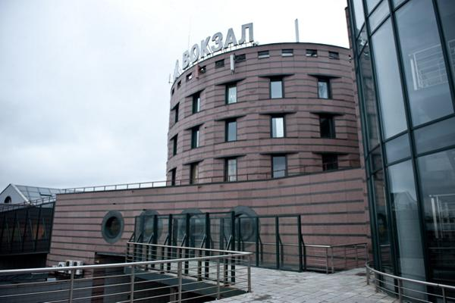
Ладожский вокзал на сегодняшний день является сложным транспортным узлом Санкт-Петербурга. А начиналось все с небольшой станции, открытие которой состоялось в 1914 г. Изначально ее назвали «Яблоновка», как и расположенную по соседству деревушку. Немного позже станцию переименовали по принадлежности земель, которыми владел князь Долгорукий, в «Дачу Долгорукова»

Slide 3
История создания
Замысел строительства шестого петербургского вокзала на месте деревеньки Яблоневки зародился после того, как проложили соединительную ветку между Николаевской и Финляндской железными дорогами. Закончили ее строительство в 1914 году. Однако замыслу не суждено было сбыться почти на протяжении века. Планы строительства нового железнодорожного транспортного узла появились еще в 1960-е годы. Уже в то время существующие вокзалы с трудом справлялись с пассажиропотоком.
Автор проекта Ладожского вокзала, Никита Явейн, потомственный архитектор. Его отец, Игорь Явейн— автор проектов типовых вокзалов и пассажирских комплексов в Новгороде и в Иркутске. Сын-студент помогал отцу в работе над интерьером вокзала в Дубултах — на Рижском взморье. Самое интересное, что дипломный проект Никиты Игоревича был посвящен… Ладожскому вокзалу. И вот много лет спустя, уже став маститым архитектором, он все-таки построил Ладожский вокзал.

Slide 4
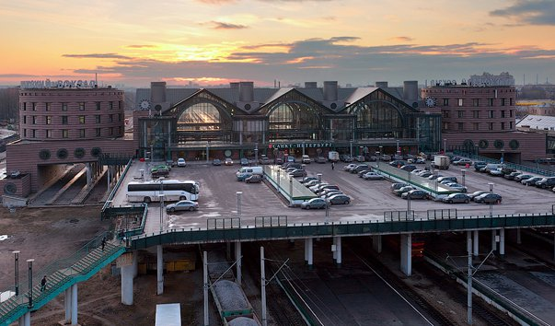
Новый вокзал призван был стать одним из самых современных и самым «умным» в Европе, а его электронная начинка- обеспечить повышенный комфорт, уникальную степень безопасности и высокое качество обслуживания клиентов. Особенность здания заключалась в ограниченной площади для застройки — комплекс необходимо было втиснуть между вестибюлем станции метро «Ладожская» и путями железнодорожной станции Дача Долгорукова

Slide 5
Архитектура ладожского вокзала
Архитектура вокзального комплекса подчинена целям рациональной организации пассажиропотоков и коммуникаций. Так, платформы дальнего следования вознесены на верхний ярус, пригородные опущены под землю. Основное пространство верхнего яруса — Световой зал: именно там расположены все необходимые для удобства пассажиров службы, начиная кассами и заканчивая дежурным по вокзалу. Его интерьер впечатляет куда больше, чем здание снаружи. В отделке использован любимый петербургскими модернистами полированный камень. Под двускатными перекрытиями огромные металлические «нервюры» образуют подобие крестовых сводов. Корабельные перила, грузные столбы-опоры, круглые окна — весь алфавит северного модерна налицо.

